Slide 1
Педагогика поддержки ребенка и процесс его развития в системе личностно-ориентированного воспитания
Приемы педагогической поддержки младшим школьникам
Скурстенис О.В., МОУ СОШ № 13,
н.п. Высокий, Мурманская область

Slide 2
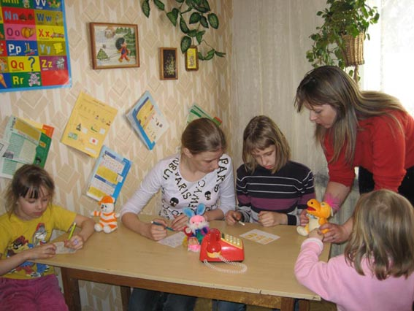
Под педагогической поддержкой понимается деятельность педагогов по оказанию превентивной и оперативной помощи детям в решении их индивидуальных проблем, связанных с физическим и психическим здоровьем, общением, с успешным продвижением в обучении и с жизненным и профессиональным самоопределением.

Slide 3
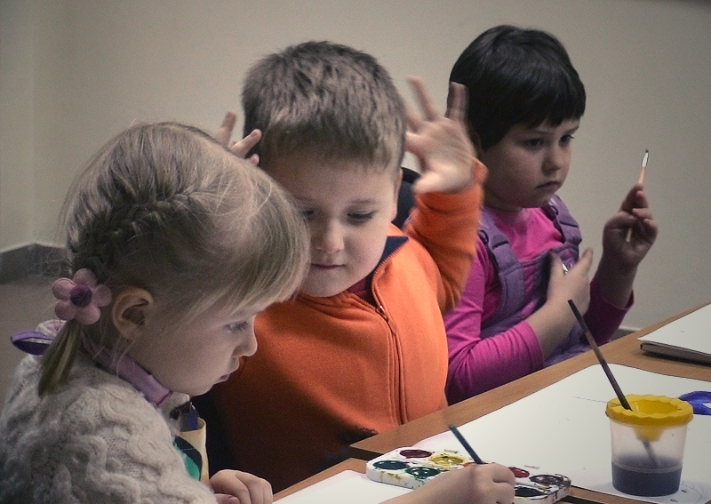
«Педагог страхует ученика, не подменяя и не снижая усилий самого ребенка, но поддерживая и стимулируя их».
Смысл педагогической деятельности состоит в том, чтобы помочь ему овладеть способом обнаружения и решения своих проблем.

Slide 4
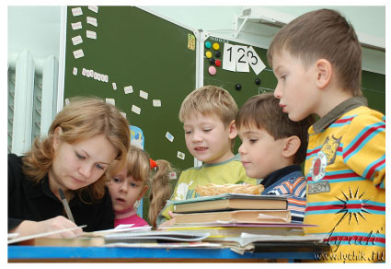
Условия успешного взамодействия:
Согласие ребенка на помощь и поддержку.
Приоритет самого ребенка в решении собственных проблем.
Совместность, сотрудничество, содействие.
Доброжелательность и безоценочность.

Slide 5
Основные трудности в обучении младших школьников:
ребенок плохо учится;
ребенок ленится;
ребенок рассеян;
ребенок неуправляем;
хронические неудачи;
уход от деятельности;
развитие ребенка по игровому типу;

Slide 6
Трудности в обучении | Наиболее вероятные психологические причины | Общие рекомендации
Ребенок плохо учиться Не выполняет самостоятельные задания или делает их немного хуже, чем обычное списывание с доски или с учебника. Безразличен к отметкам и к происходящему на уроке, отвлекается по малейшему поводу. Отвечает неуверенно, при вызове к доске теряется, при этом обычные (не контрольные) письменные работы выполняет нормально | Нарушение учебной мотивации | Поддерживать преобладание положительных эмоций в учебной деятельности. Ориентировать ребенка на учебные ценности через ненавязчивое вовлечение его в сферу интересов значимого для него человека
 | Повышенная тревожность | Поддержать доброжелательные взаимоотношения, Найти и обеспечить сферу успеха; Щадящий оценочный режим в сферах неуспеха. Снизить значимость сфер неуспеха.

Slide 7
Нарушение отношений с учителем. | Осознать причины напряженности в отношениях с учеником (неопрятность ребенка, антипатия по отношению к его родителям…) Попытаться понять его проблемы и, если не в силах помочь, то постараться не усугублять их.
Задержка в психическом развитии (ЗПР). Для подтверждения диагноз требуется заключение медико-педагогической комиссии. | Желательно обучение в классе выравнивания. Игровые формы обучения, репетиторство; Стимуляция познавательной активности через обогащение связей ребенка с окружающим миром. Обязательна консультация со специалистами с целью определения методов спец. коррекции.
Развитие ребенка по «игровому типу» Развитие по типу «Хронической неуспеваемости» | См. отд таблицу

Slide 8
Ребенок ленится Равнодушие ко всему, на уроке скучает, очень редко включается в работу. Не хочет стараться, хотя может учиться лучше, под различными предлогами (не успел, забыл, не могу и т.п.) не выполняет задания. Утомленный вид или наоборот чрезмерная возбудимость к концу занятия. | Нарушение учебной мотивации. Повышенная тревожность. Нарушение отношений с учителем. | См. пред.таблицу
 | Сниженная энергетика (требуется заключение психоневролога) | Щадящее обучение (давать возможность отдыхать и доделывать задание дома и после урока, если не успел) Приучать к умению следить за своей работоспособностью
 | Общая замедленность темпа деятельности | Не осуждать за медлительность. По возможности снизить объем заданий, оценивать прежде всего за качество.

Slide 9
Основная трудность: ребенок рассеян Торопится, отвечает не подумав, старается сделать хорошо, но либо что-нибудь забывает, либо делает не то, что задает учитель; неаккуратные записи в тетрадях, беспорядок на столе и в портфеле. Невнимательность, часами сидит за уроками, все время о чем-то мечтает, иногда не может ответить, хотя дома учил. | Несформированность организации деятельности. Повышенная энергетика. | Меры по организации самоконтроля и умению планировать свои действия. Приучать внимательно относиться к инструкциям учителя. Ненавязчивый контроль исполнительности
 | Повышенная тревожность | Поддерживать доброжелательные взаимоотношения. Найти и обеспечить сферу успеха. Щадящий оценочный режим. Снизить значимость сфер неуспеха и т. п

Slide 10
Основная трудность: неуправляемый учащийся. Не реагирует на замечания, мешает проводить уроки, паясничает, эмоционально неустойчив . Неусидчивость, болтливость, но при этом учеба дается хорошо. | 1 . Избалованность | Установить тесный контакт с родителями ребенка. Без совместной работы с ними коррекция будет малоэффективна.
 | Повышенная энергетика
 | Двигательная расторможенность (требуется заключение психоневролога) | Спокойный стиль взаимоотношений. Порекомендовать родителям проконсультироваться у специалистов (эндокринолог, психиатр). Учитывая стереотипы в воспитании подобных советов, сделать это нужно как можно деликатнее.

Slide 11
«Развитие ребенка по типу «Хроническая неуспеваемость». Учил, но не может хорошо ответить. Сильно теряется у доски или вообще молчит, при этом письменные работы выполняет хорошо. Контрольные работы пишет значительно хуже, чем обычные работы. После неудачного ответа не может включиться в работу… | Основная: личностная тревожность. Факторы, поддерживающие или увеличивающие тревожность: нарушение отношений с учителем; завышенные ожидания взрослых; Первичные трудности с освоением школьной программы в результате низкого объема кратковременной памяти, слабого слуха или зрения, логопедические нарушения, слабое развитие мелкой моторики | Поддерживать доброжелательные отношения; Найти и обеспечить сферу успеха; Щадящий оценочный режим в сфере неудач; Снизить значимость сфер неуспеха; Одновременно проводить работу по нейтрализации факторов, поддерживающих тревожность. В случае необходимости проконсультироваться с психологом или логопедом.

Slide 12
«Уход от действительности». Мечтают на уроке; Лень (может учиться, но не хочет). Что-нибудь читает или рисует вместо того, чтобы участвовать в деятельности класса. Обманывает. | Основная—неудовлетворенная потребность во внимании, сочетающаяся с легкой тревожностью. Дополнительная—потеря учебной мотивации (преобладания мотивов избежания неудач) | Помочь ребенку найти сферу успешности, где бы он мог стабильно утверждаться и получить признание взрослых (занятия живописью, спортом…) Включать работу воображения в реальную деятельность (сочинения на свободные темы, участие в работе творческих студий…); Помочь утвердиться в учебе. Поощрять за успехи в содержательном плане (активность на уроке, изучение материала сверхзаданного, за содержательные, а не за пустые вопросы)

Slide 13
«Развитие ребенка по игровому типу». Неуправляемость; требует к себе постоянного внимания из-за беспечного поведения и неспособности подчиниться школьным требованиям. Не замечает своих ошибок, повторяет их после замечаний учителя. Неуспеваемость по многим предметам. | Основная—отсутствие произвольности регуляции поведения, ведущее к неготовности принятия на себя роли школьника. Дополнительная—задержка психического развития. | Попытка совладать с таким ребенком строгостью, наказанием заранее обречена на провал Единственное средство – всеми способами поддерживать у ребенка непосредственный интерес к происходящему в классе: групповые формы работы, игровые методы обучения, большое количество наглядности, больше эмоциональности при объяснении нового материала. Если наряду с игровым поведением ребенок не ориентируется в очередных понятиях, то с ним следует заниматься индивидуально с целью выравнивания познавательной сферы.

